Slide 1

Tiếp kiệm năng lượng cho ứng dụng hệ điều hành FreeRTOS và vi điều khiển ESP32 trong hệ thống quan trắc môi trường
Bài tập lớn hệ điều hành
Giảng viên: TS. Hàn Huy Dũng
STT | Họ và tên | MSSV
1 | Lê Chí Tuyền | 20193191
2 | Lê Danh Huy | 20192910
3 | Trần Thanh Lâm | 20192959
4 | Đinh Công Bình | 20192711

Slide 2
Nội dung
Tổng quan đề tài
Thu thập yêu cầu
Phân tích và thiết kế thiết bị
Phân tích và thiết kế firmware
Kết quả

Slide 3
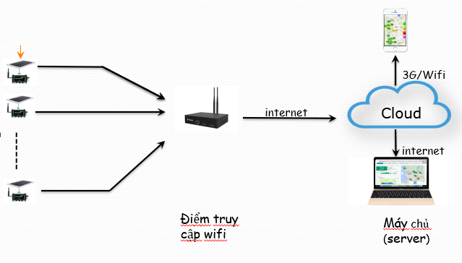
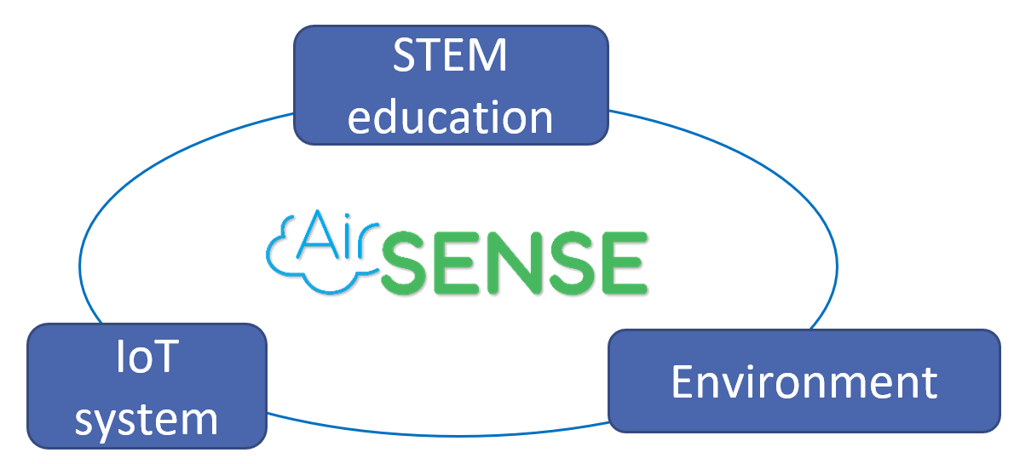
Tổng quan đề tài
Dự án AirSENSE

Slide 4
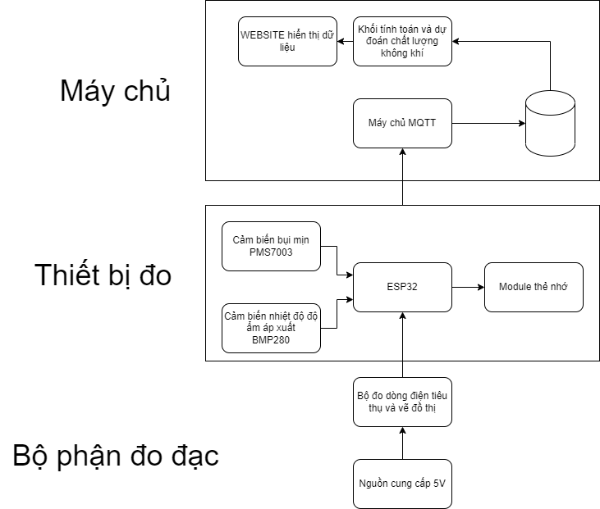
Tổng quan đề tài
Mô hình thu gọn của AirSENE

Slide 5
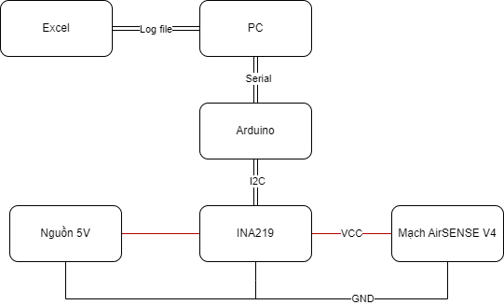
Phân tích và thiết kế thiết bị
Mô hình đo đạc công suất thiết bị

Slide 6
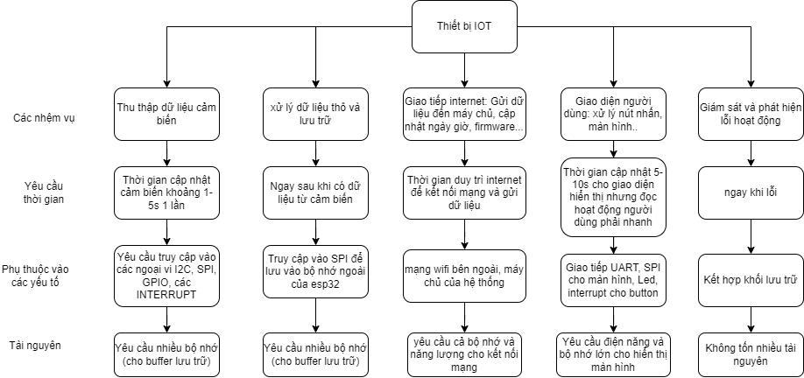
Phân tích và thiết kế Hệ điều hành
Danh sách các nhiệm vụ cần xử lý

Slide 7
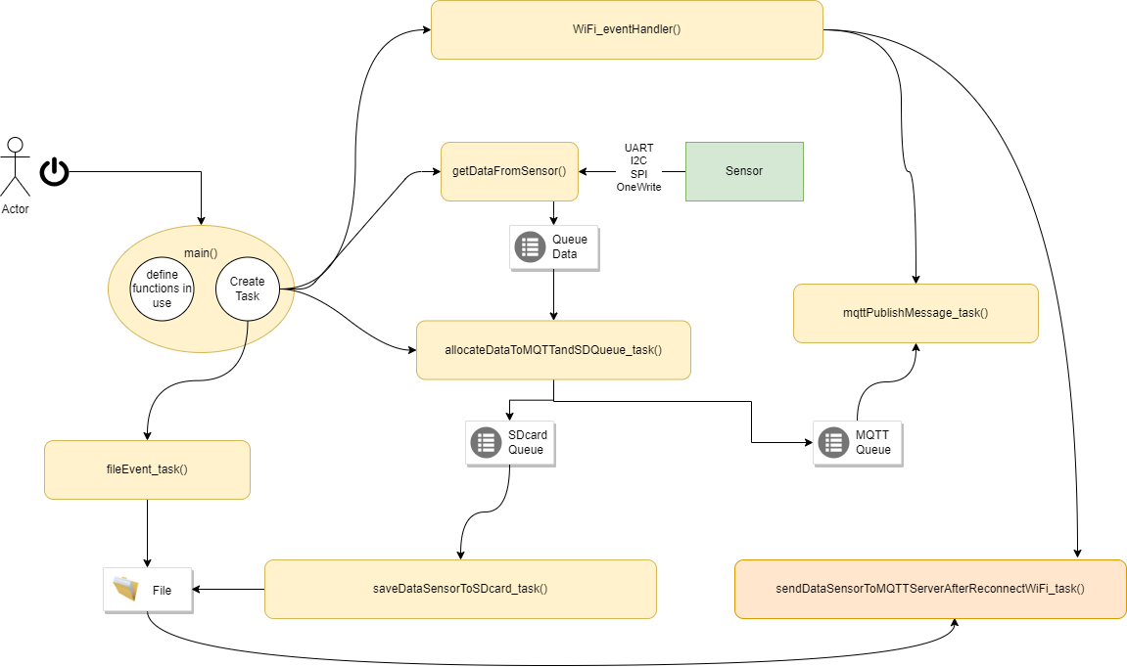
Phân tích và thiết kế Hệ điều hành
Danh sách các nhiệm vụ cần xử lý

Slide 8
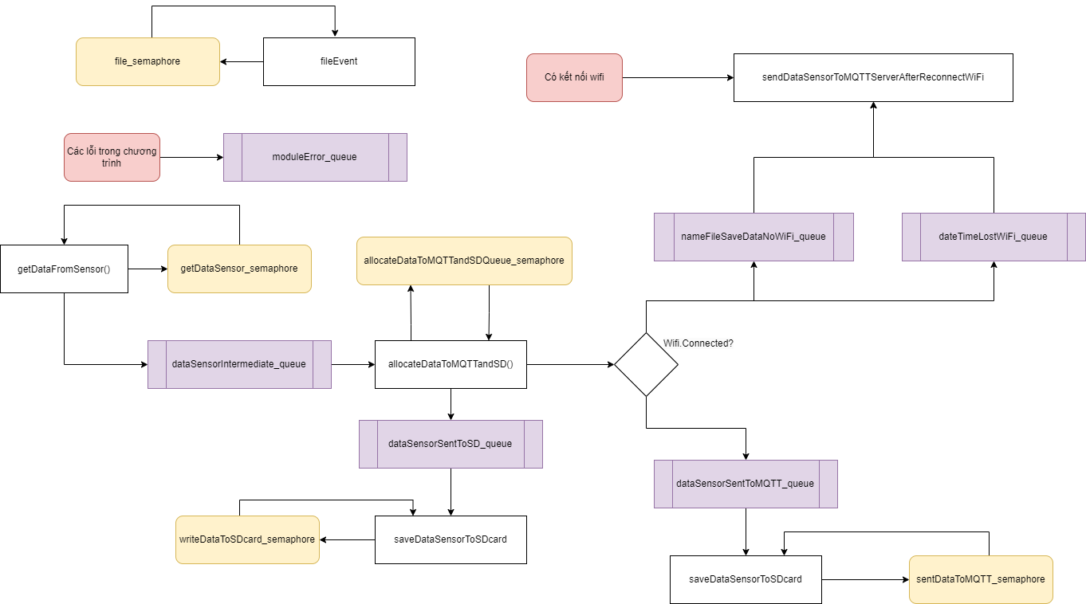
Phân tích và thiết kế Hệ điều hành
Sơ đồ đồng bộ dữ liệu giữa các hàm

Slide 9
Phân tích và thiết kế Hệ điều hành
Lập kế hoạch đơn điệu tốc độ (RMS) cho hệ thống
Hệ số sử dụng
U = C / T phải < 70% cho 2 Core của esp32
Tên nhiệm vụ | Thời gian thực hiện ms (C) | Thời gian trường hợp sấu nhất ms (T) | Thời gian lặp lại ms (Period) | Bộ nhớ stack (byte) | Độ ưu tiên | Hệ số sử dụng (U)
getDataFromSensor | 10 | 100 | 5000 | (1024 * 32) | 25 | 0.1
fileEvent | 1 | 100 | 0 | (1024 * 8) | 7 | 0.01
mqttPublishMessage | 10 | 100 | 5000 | (1024 * 16) | 10 | 0.1
saveDataSensorToSDcard | 5 | 25 | 2500 | (1024 * 16) | 10 | 0.2
allocateDataToMQTTandSD | 1 | 10 | 100 | (1024 * 16) | 15 | 0.1
sendDataSensorToMQTTServerAfterReconnectWiFi | 10 | 100 | 100 | (1024 * 16) | 15 | 0.1

Slide 10
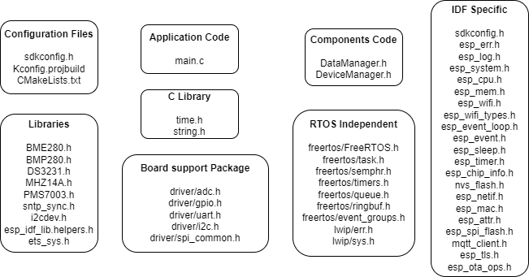
Phân tích và thiết kế Hệ điều hành
Các thành phần trong chương trình esp-idf

Slide 11
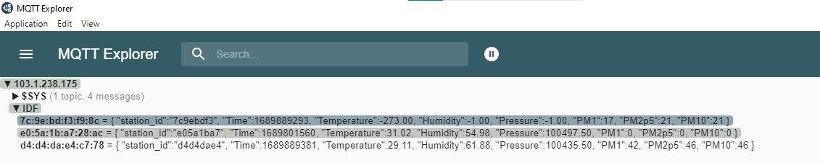
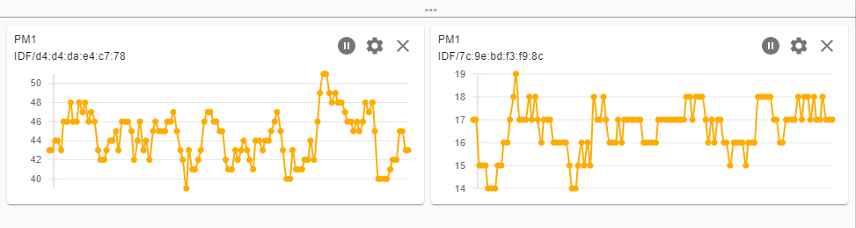
Thực nghiệm
Dữ liệu đẩy lên MQTT
Tiến hành đẩy dữ liệu từ các thiết bị lên máy chủ MQTT AirSENSE
Đồ thị dữ liệu từ 2 thiết bị

Slide 12
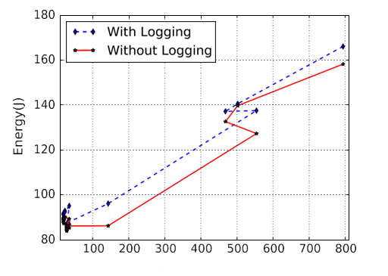
Thử nghiệm thiết bị
Đồ thị liên hệ giữa bật debug và không debug

Slide 13
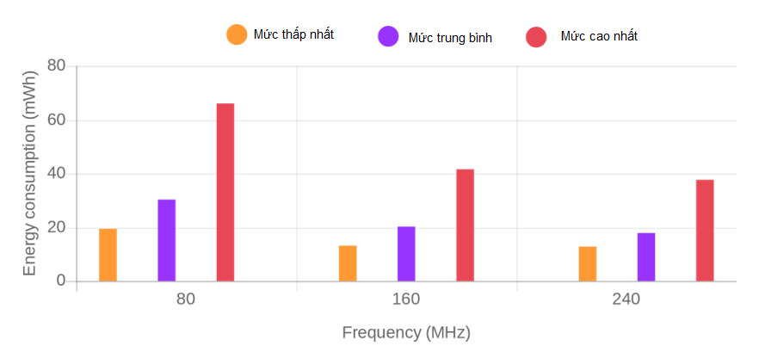
Phân tích và thiết kế firmware
Thay đổi tần số hoạt động

Slide 14
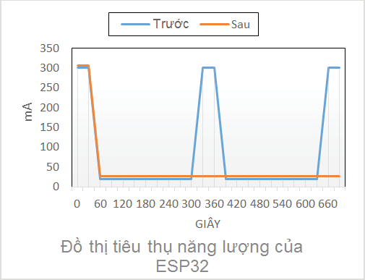
Phân tích và thiết kế firmware
Đồ thị tiêu thụ của AirSENSE trước và sau khi chỉnh sửa thêm các đoạn code tối ưu
Trước Sau
3000
2500
2000
1500
1000
500
0
Đối với 1 nút
Đối với cả cụm
So sánh mức độ tiêu hao năng lượng

Slide 15
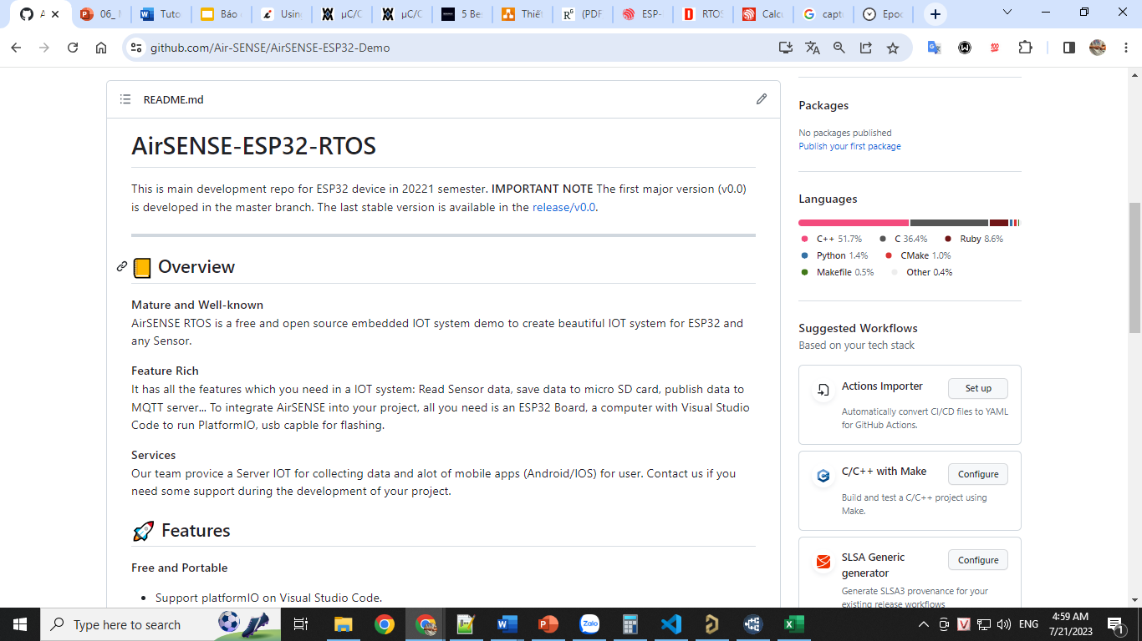
Kết quả
Hoàn thiện được bộ Firmware RTOS cho thiết bị phần cứng ESP32 đo chất lượng không khí Kết hợp với tiêu thụ ít năng lượng
Mục tiêu sắp tới sẽ hoàn thiện phần mềm để có thể sử dụng pin điện
https://github.com/Air-SENSE/AirSENSE-ESP32-RTOS-LowEnery

